Slide 1
螺丝刀尺寸测量视觉方案（3D）
推动机器视觉无所不在的存在
视觉小百科

Slide 2
目录
项目描述
项目验证
1
2
2
目录
目录
目录
3
配置清单
3
4
逻辑流程
4
评估结果&注意事项
5
6
售后服务

Slide 3

一、项目描述
●产品名称：螺丝刀
●测量内容：尺寸
●产品材质：金属
●产品颜色：白
●产品尺寸(mm × mm × mm)：200.0 * 10.0 * 10.0
●来料方式：传送带
●测量精度要求(mm)：1.5
●检测时产品运动速度(m/s)：0
●检测节拍(pcs/min)：15
●工作距离(mm)：375
方案布局图

Slide 4

二、项目验证
参数名称 | 参数值
3D结构光相机型号 | MV-DPS200P-02
3D结构光相机类型 | 3D结构光相机
中场视野 | 310×385
相机精度 | 0.03 mm@ 300 mm
采集时间 | 0.2-0.75
Z(工作距离) = 375mm, X视野大小 = 385mm, Y视野大小 = 310mm, Z向视野大小 = 250mm
视野图

Slide 5

三、配置清单
系
统
构
成

Slide 6
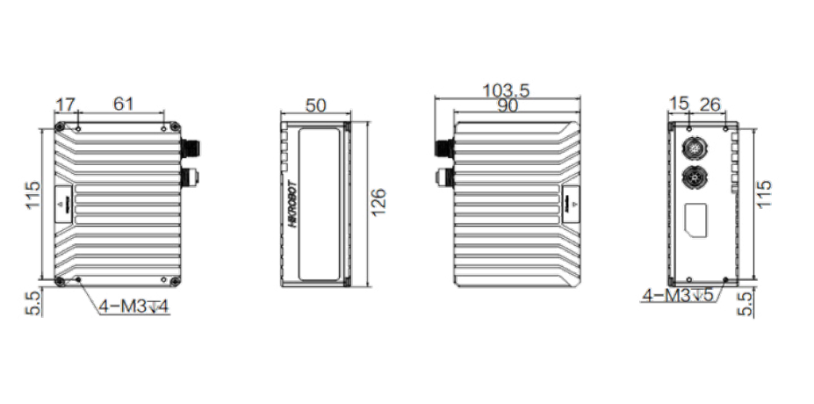
三、配置清单
相机尺寸图

Slide 7
三、配置清单
序号 | 名称 | 型号 | 单位 | 数量 | 厂家
1 | 3D结构光相机 | MV-DPS200P-02 | 台 | 1 | 海康威视/hikvision
2 | 工控机 | - | 台 | 1 | -
3 | 显示器 | - | 台 | 1 | -
4 | 软件 | Mech-Vision-VIZ | 套 | 1 | 梅卡曼德/MechMind

Slide 8
四、逻辑流程
逻辑流程
├── 图像采集
│ └── 使用"从相机获取图像"步骤采集螺丝刀点云数据，设置相机标定参数组并开启矫正至深度图坐标系功能
├── 预处理
│ ├── 应用"点云预处理"步骤：设置噪声抑制等级为Strong，边缘提取效果为Standard
│ ├── 执行"计算点云法向并滤波"步骤：使用StatisticalOutlierFilter方法，最近邻近点数设为30，标准偏差乘数设为2.0
│ └── 调用"将深度图转换为点云"步骤：截取包含完整螺丝刀的深度图ROI区域
├── 尺寸检测
│ ├── 使用"计算平面点云的位姿和尺寸"步骤：选择BoundingRectCenter计算位姿中心，BoundingRectOrientation计算位姿姿态
│ ├── 应用"根据点云尺寸进行分类"步骤：设置长度差阈值[-0.25, 0.25]，宽度差阈值[-0.25, 0.25]，高度差阈值[-0.1, 0.1]
│ └── 添加"显示点云与位姿"步骤：可视化检测结果并设置法向量显示间隔为20mm
├── 结果处理
│ ├── 使用"限制输出的个数"步骤：设置最大输出位姿数量为1
│ └── 调用"计算非零区域中心点"步骤：验证检测区域中心点坐标
├── 通信处理
│ └── 配置"输出"步骤：通过TCP/IP协议传输检测结果，设置端口类型为自定义，输出位姿数据和尺寸数据
└── 统计处理
└── 启用"保存结果到文件"步骤：按检测节拍周期性存储合格/不合格数据，设置文件保存路径为工程文件夹/data/results

Slide 9
五、评估结果&注意事项
05 评估结果 & 注意事项
现场环境
相机安装
物料一致性
风险点：金属反光干扰结构光投影，导致点云数据失真
解决方案：增加偏振滤镜并调整结构光强度至0.8档
风险点：375mm工作距离易受机械振动影响测量精度
解决方案：采用双层防震支架+橡胶减震垫固定相机
风险点：白色金属氧化层厚度差异导致点云反射率波动
解决方案：启用软件动态增益补偿功能（Gain Compensation）

Slide 10

六、售后服务
该设备上线后使用初期，我们会派专人进行全程跟踪；
处理解决可能发生的设备异常；
对现场人员进行培训指导；
设备调试完成后：售后服务一年；
若客户提出设备升级需求，我们会及时为您提供升级新方案。

Slide 11
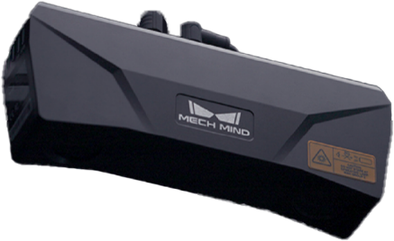


感谢关注
视频号
抖音
更多信息请访问：www.ytzrtx.com

